Slide 1
ΕΠΙΠΕΔΟ ΔΙΚΤΥΟΥ–ΔΙΑΔΙΚΤΥΩΣΗ
ΚΕΦΑΛΑΙΟ 3o
Ιδιωτικές και ειδικές διευθύνσεις

Slide 2
Ιδιωτικά δίκτυα
Ονομάζονται τα δίκτυα που δεν επικοινωνούν άμεσα με το Διαδίκτυο.
Οι IP των υπολογιστών είναι μοναδικές μόνο μέσα στο ιδιωτικό δίκτυο και μπορεί να επαναχρησιμοποιηθούν και σε άλλα ιδιωτικά δίκτυα.

Slide 3
Ιδιωτικές διευθύνσεις
Για την υλοποίηση ιδιωτικών δικτύων, οι υπολογιστές των οποίων δεν έχουν άμεση πρόσβαση στο Διαδίκτυο, δεν είναι ανάγκη ο διαχειριστής που υλοποιεί το δίκτυο να ζητήσει επίσημες διευθύνσεις IP από κάποιον πάροχο όπως αναφέρθηκε παραπάνω.

Slide 4
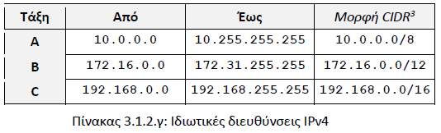
Ποιες IP χρησιμοποιούμε στα ιδιωτικά δίκτυα

Slide 5
Πως και γιατί τις χρησιμοποιούμε
Ένα ιδιωτικό δίκτυο συνδέεται με το διαδίκτυο μέσω του μηχανισμού NAT (Network Address Translation).

Slide 6
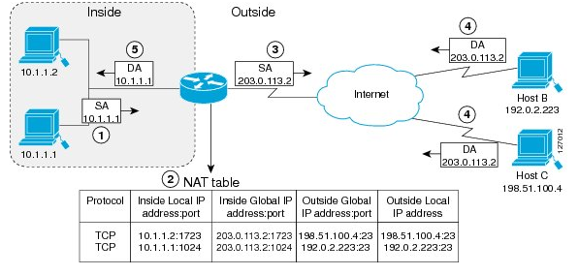
Παράδειγμα ΝΑΤ (εκτός ύλης)
Όταν ένας υπολογιστής ιδιωτικού δικτύου επικοινωνεί με υπολογιστή σε δημόσιο δίκτυο στο διαδίκτυο τότε φαίνεται από τον εξωτερικό υπολογιστή με την IP του δρομολογητή-πύλη και ένα αριθμό( θύρα) διαφορετικό για κάθε ιδιωτικό υπολογιστή.
Οι αντιστοιχίες του ποια πόρτα αντιστοιχεί σε ποιον εσωτερικό υπολογιστή κρατούνται σε πίνακα μέσα στον δρομολογητή.

Slide 7
ΕΙΔΙΚΕΣ ΔΙΕΥΘΥΝΣΕΙΣ

Slide 8
Διεύθυνση Δικτύου
Διεύθυνση Δικτύου: Προσδιορίζει το δίκτυο στο οποίο ανήκει μια διεύθυνση.
Για μια δεδομένη διεύθυνση IP, η διεύθυνση δικτύου είναι ο αριθμός ο οποίος είναι ίδιος με τη διεύθυνση στο τμήμα που αντιπροσωπεύει το αναγνωριστικό δικτύου ενώ στο τμήμα που προσδιορίζει τον υπολογιστή έχει μηδενικά (στο δυαδικό του ισοδύναμο)
Πρόκειται για το αποτέλεσμα του λογικού AND μεταξύ της διεύθυνσης IP και της μάσκας δικτύου.
Π.Χ. Για την διεύθυνση IP 192.168.1.18 με μάσκα 255.255.255.0 ή 192.168.1.18/24, η διεύθυνση δικτύου είναι 192.168.1.0 [=(192.168.1.18) AND (255.255.255.0)
11000000.10101000.00000001.00010010
11111111.11111111.11111111.00000000
11000000.10101000.00000001.00000000
192 .168 .1 .0

Slide 9
Διεύθυνση εκπομπής
Διεύθυνση Εκπομπής (Broadcast ή Bcast): Αφορά σε όλους τους υπολογιστές που ανήκουν στο ίδιο δίκτυο. Πακέτο με διεύθυνση προορισμού τη διεύθυνση εκπομπής λαμβάνεται από όλους τους υπολογιστές που ανήκουν στο ίδιο δίκτυο ή υποδίκτυο, όπως αυτό προσδιορίζεται από την αντίστοιχη μάσκα.
Για μια δεδομένη διεύθυνση IP, η διεύθυνση εκπομπής είναι ο αριθμός ο οποίος είναι ίδιος με τη διεύθυνση στο τμήμα που αντιπροσωπεύει το αναγνωριστικό δικτύου ενώ στο τμήμα που προσδιορίζει τον υπολογιστή έχει άσους (στο δυαδικό του ισοδύναμο).
Για την διεύθυνση IP 192.168.1.18 με μάσκα 255.255.255.0 ή 192.168.1.18/24, η διεύθυνση εκπομπής είναι 192.168.1.255
11000000.10101000.00000001.00010010
->11000000.10101000.00000001.11111111
192 .168 .1 .255

Slide 10
Διεύθυνση Πολυδιανομής (Multicast):
Διεύθυνση Πολυδιανομής (Multicast): Διευθύνσεις κλάσης D οι οποίες προσδιορίζουν μια ομάδα υπολογιστών/κόμβων.
Για παράδειγμα στη διεύθυνση 224.0.0.2 “ακούνε” όλοι οι δρομολογητές του υποδικτύου.

Slide 11
Διεύθυνση επανατροφοδότησης (Loopback)
Διεύθυνση επανατροφοδότησης (Loopback), 127.0.0.0/8 και συνήθως 127.0.0.1/32 Αναφέρεται στον ίδιο τον τοπικό υπολογιστή.
Ένας υπολογιστής, ακόμη κι αν δεν έχει καμιά δικτυακή διασύνδεση στέλνοντας πακέτα με προορισμό (destination) τη διεύθυνση 127.0.0.1 (ή και οποιαδήποτε άλλη διεύθυνση του δικτύου 127.0.0.0/8) αυτά διεκπεραιώνονται πίσω (επανατροφοδοτούνται) στον ίδιο του τον εαυτό.
Πχ εκτελέστε την εντολή ping 127.0.0.1 στο cmd

Slide 12
0.0.0.0/8 Limited source
0.0.0.0/8 (Limited source): Συναντάται μόνον ως διεύθυνση προέλευσης (source) και δηλώνει πακέτα από υπολογιστές του “ίδιου” του δικτύου στο οποίο ανήκει και ο συγκεκριμένος υπολογιστής ενώ 0.0.0.0/32 δηλώνει πακέτα του “ίδιου” του υπολογιστή.
Δηλαδή αν έρθει ένα πακέτο με διεύθυνση προέλευσης 0.0.0.0 τότε σημαίνει ότι ο αποστολέας δεν δηλώνεται αλλά είναι από το δικό μας δίκτυο

Slide 13
169.254.0.0/16 (Link local):
169.254.0.0/16 (Link local): Υπολογιστές που είναι ρυθμισμένοι να παίρνουν αυτόματες δικτυακές ρυθμίσεις από διακομιστή DHCP, όταν δεν λάβουν απόκριση, είτε επειδή δεν υπάρχει τέτοιος διακομιστής είτε επειδή υπάρχει κάποιο άλλο πρόβλημα, παίρνουν μια τυχαία διεύθυνση από αυτήν την περιοχή.
(Δηλαδή όταν βλέπουμε το εικονίδιο )

